Slide 1
整理和复习(2)
R·一年级上册
二、6~10的认识和加、减法

Slide 2
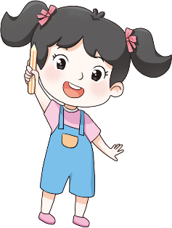























































自主整理，复习巩固
我们该如何整理这些加法算式呢？
1.整理加法表。
0+0
2+0
5+0
7+0
6+0
1+0
9+0
3+0
4+0
10+0
8+0

Slide 3
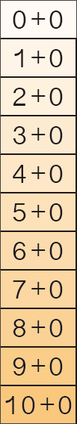
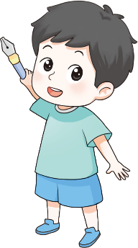
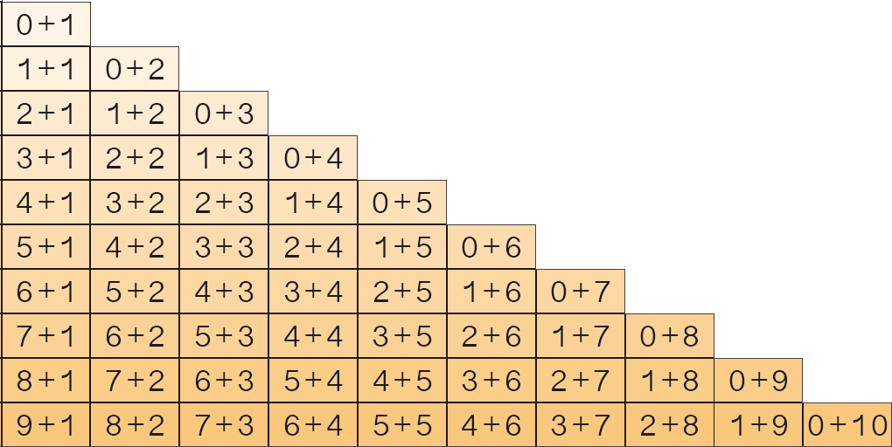
仔细观察你有什么发现吗？

Slide 4
=0
=1
我们可以横着观察。
=2
=3
=4
=5
=6
=7
=8
=9
=10
横着看，每一行的得数都相同。

Slide 5
我们可以竖着观察。
竖着看，每一列的算式中第二个加数相同，从上到下每一列第一个加数依次多1。

Slide 6
我们可以斜着观察。
斜着看，从左上往右下第一个加数相同，第二个加数依次多1，结果也依次多1。

Slide 7
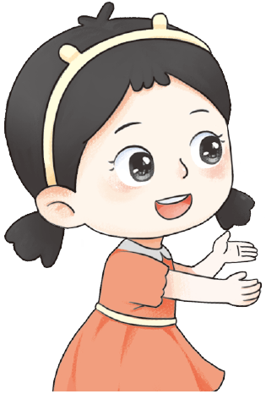
任意指定一个算式快速说出得数。

Slide 8
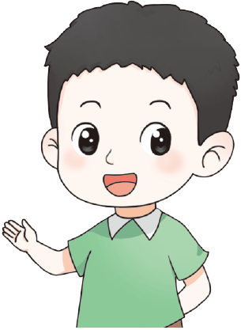
计算第一列算式，你发现了什么？
一个数加0还得原数。

Slide 9
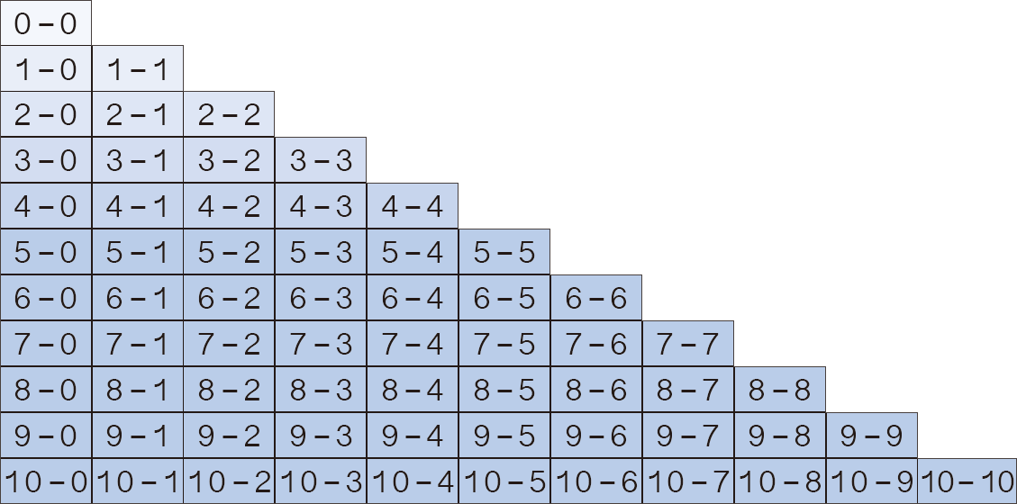
整理减法表
仔细观察你有什么发现吗？

Slide 10
我们可以横着观察。
横着看，减号前面的数都相同，减号后面的数从左往右依次多1。

Slide 11
我们可以竖着观察。
竖着看，每一列从上往下减号前面的数依次多1，减号后面的数都相同。

Slide 12
我们可以斜着观察。
斜着看，算式的结果都相等，最外面一排结果都是0。

Slide 13
任意指定一个算式快速说出得数。

Slide 14
计算第一列算式，你发现了什么？
一个数减去0还得原数。

Slide 15
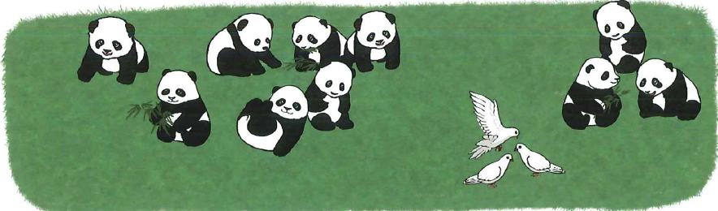
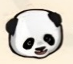
复习解决问题
【课本65页 练一练 第4题】
说一说要解决的问题是什么，需要什么信息，再解答。
3只
7只
一共有多少只 ？
+
3
10
7
= （只）

Slide 16
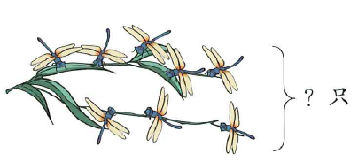
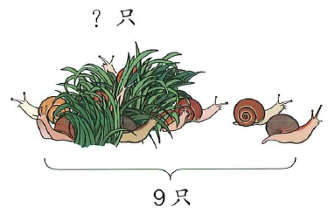
巩固练习
1.说一说图的意思，再解答。
【课本65页 练一练 第3题】
5
+
3
=
8
(只)
9
-
2
=
7
(只)
上面有5只蜻蜓，下面有3只，
一共有几只？
一共有9只蜗牛，爬走了2只，还剩几只？

Slide 17
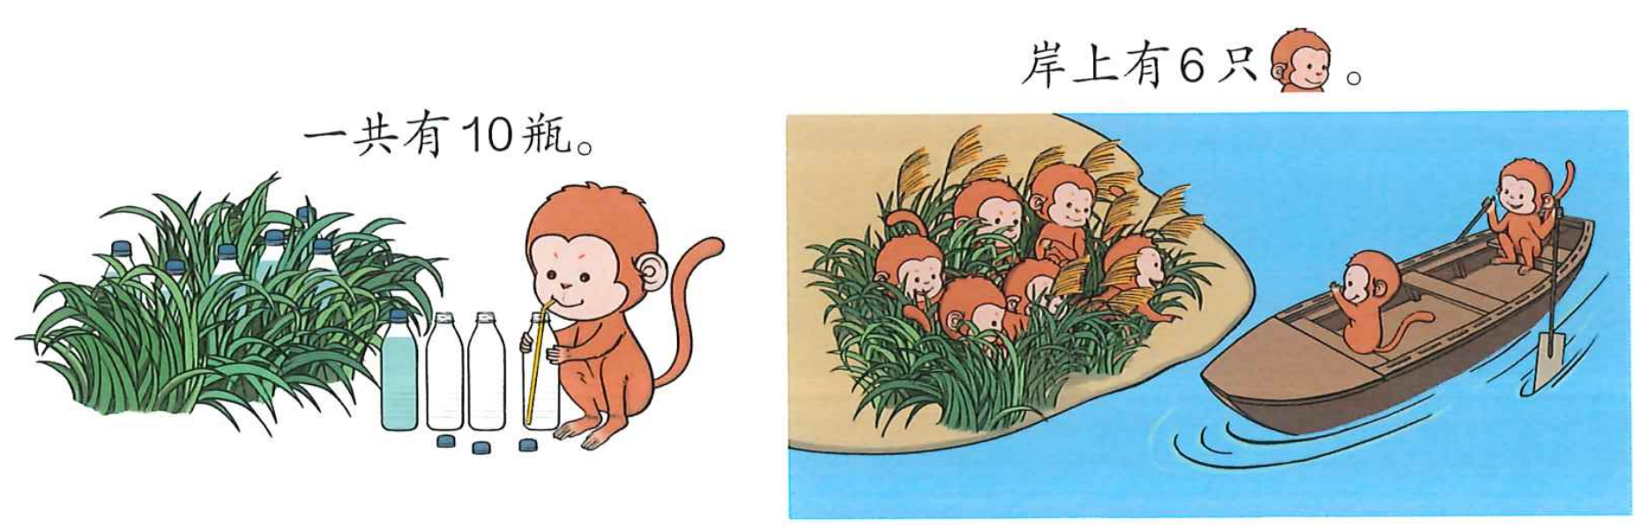
2.请你从图中提出数学问题并解答。
【课本66页 练一练 第5题】
一共有10瓶水，小猴喝了3瓶，还剩下几瓶？
岸上有6只小猴，船上有2只小猴，一共有几只？
10
-
3
=
7
(瓶)
6
+
2
=
8
(只)

Slide 18
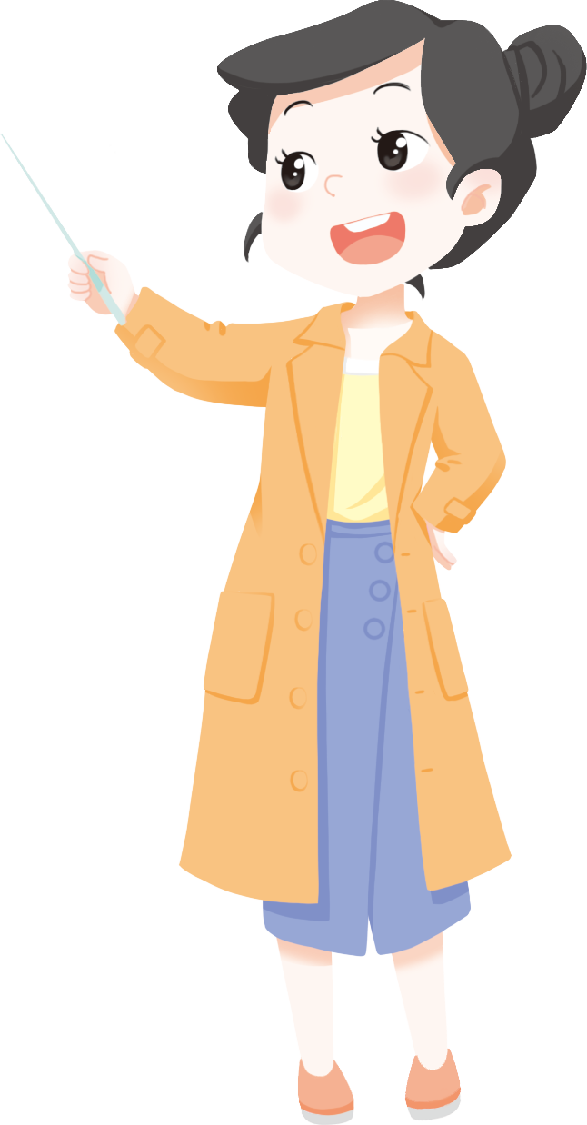
课堂小结
说一说这节课你们有什么收获？

Slide 19
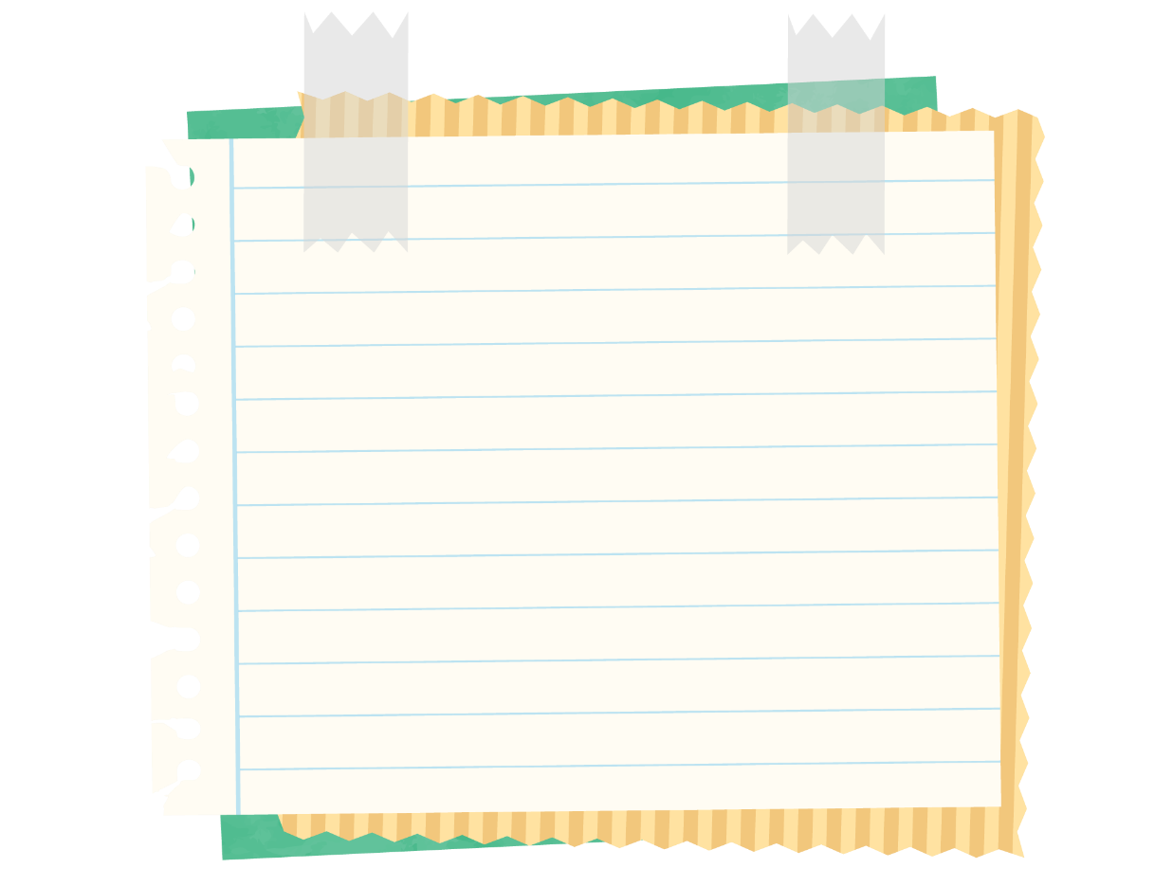

课后作业
完成本课时相关练习。

